Slide 1
Turbineboosters
Michiel Depraetere Dylan missuwe
Joey De smet thomas crombez

Slide 2

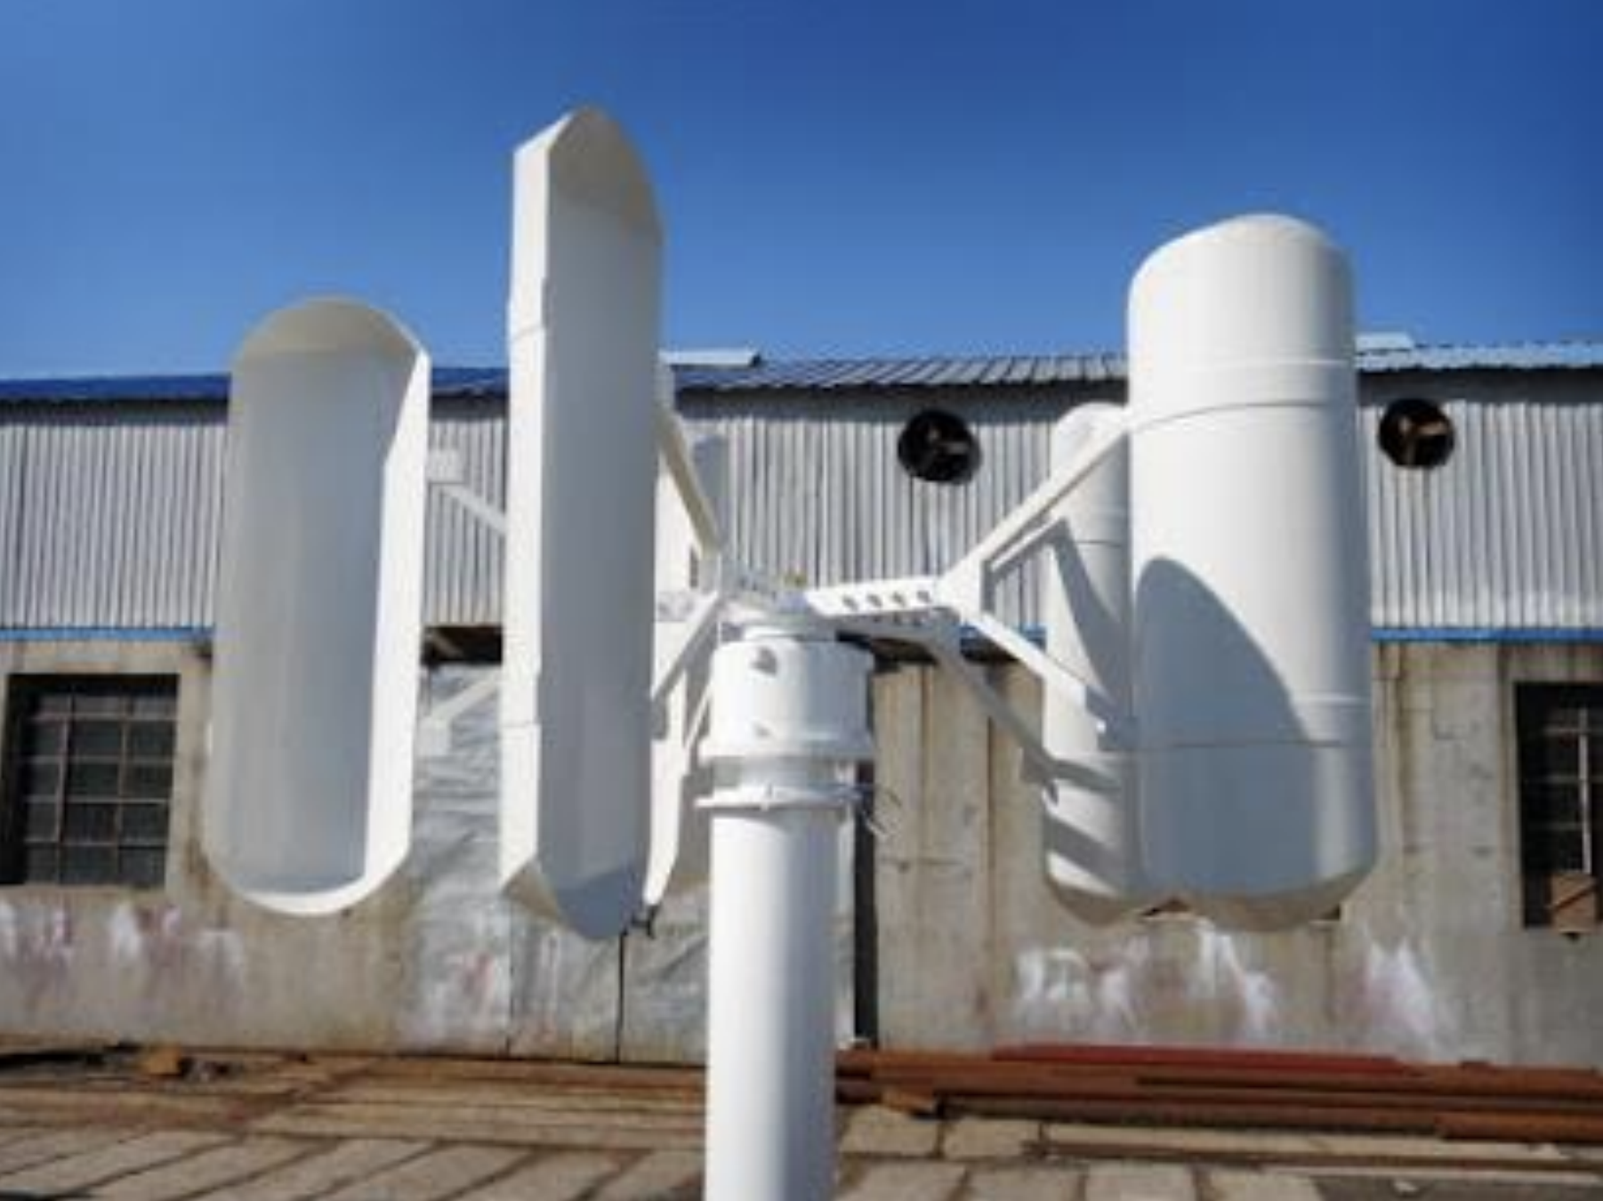

opdracht
Build a vertical wind turbine that can generate some power

Slide 3
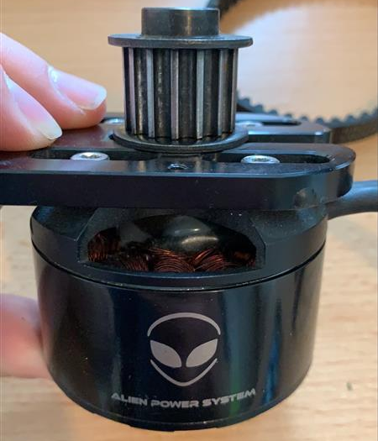
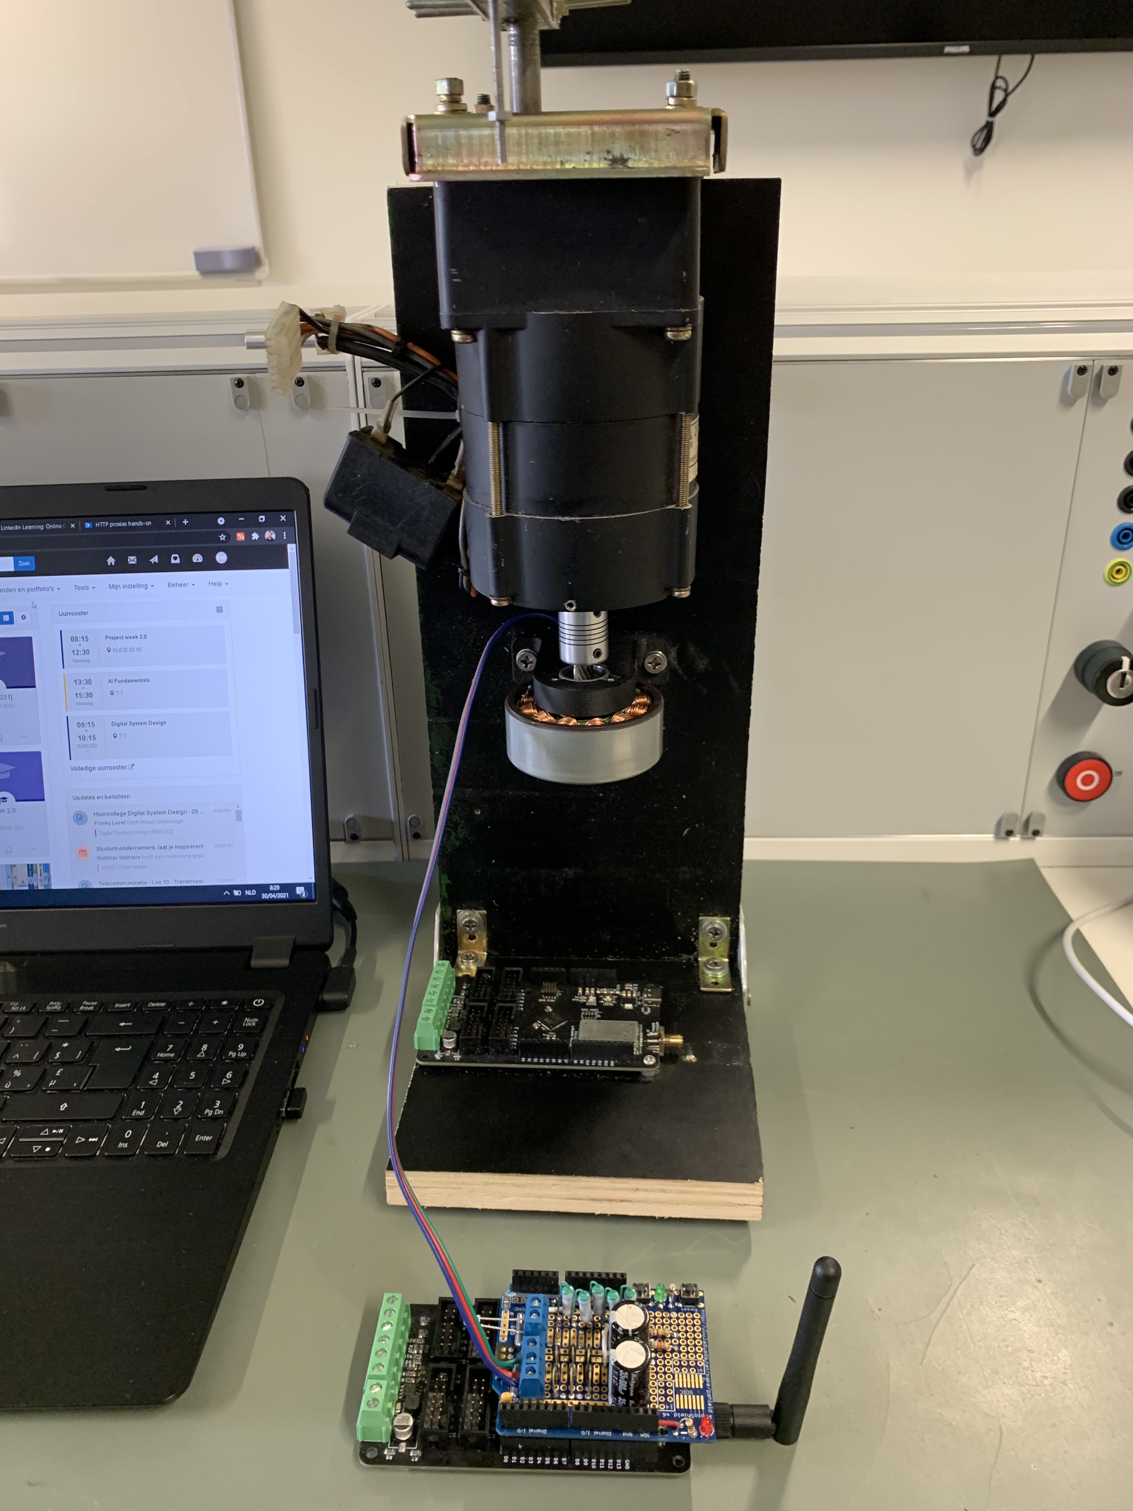
Keuze MOTOR
Hogere spanning
Spanningsverlies over diodes is minder erg
Rendement: 96%
Hoger vermogen
Te lage spanning
Te veel verlies over de diodes
Rendement: 77%

Slide 4
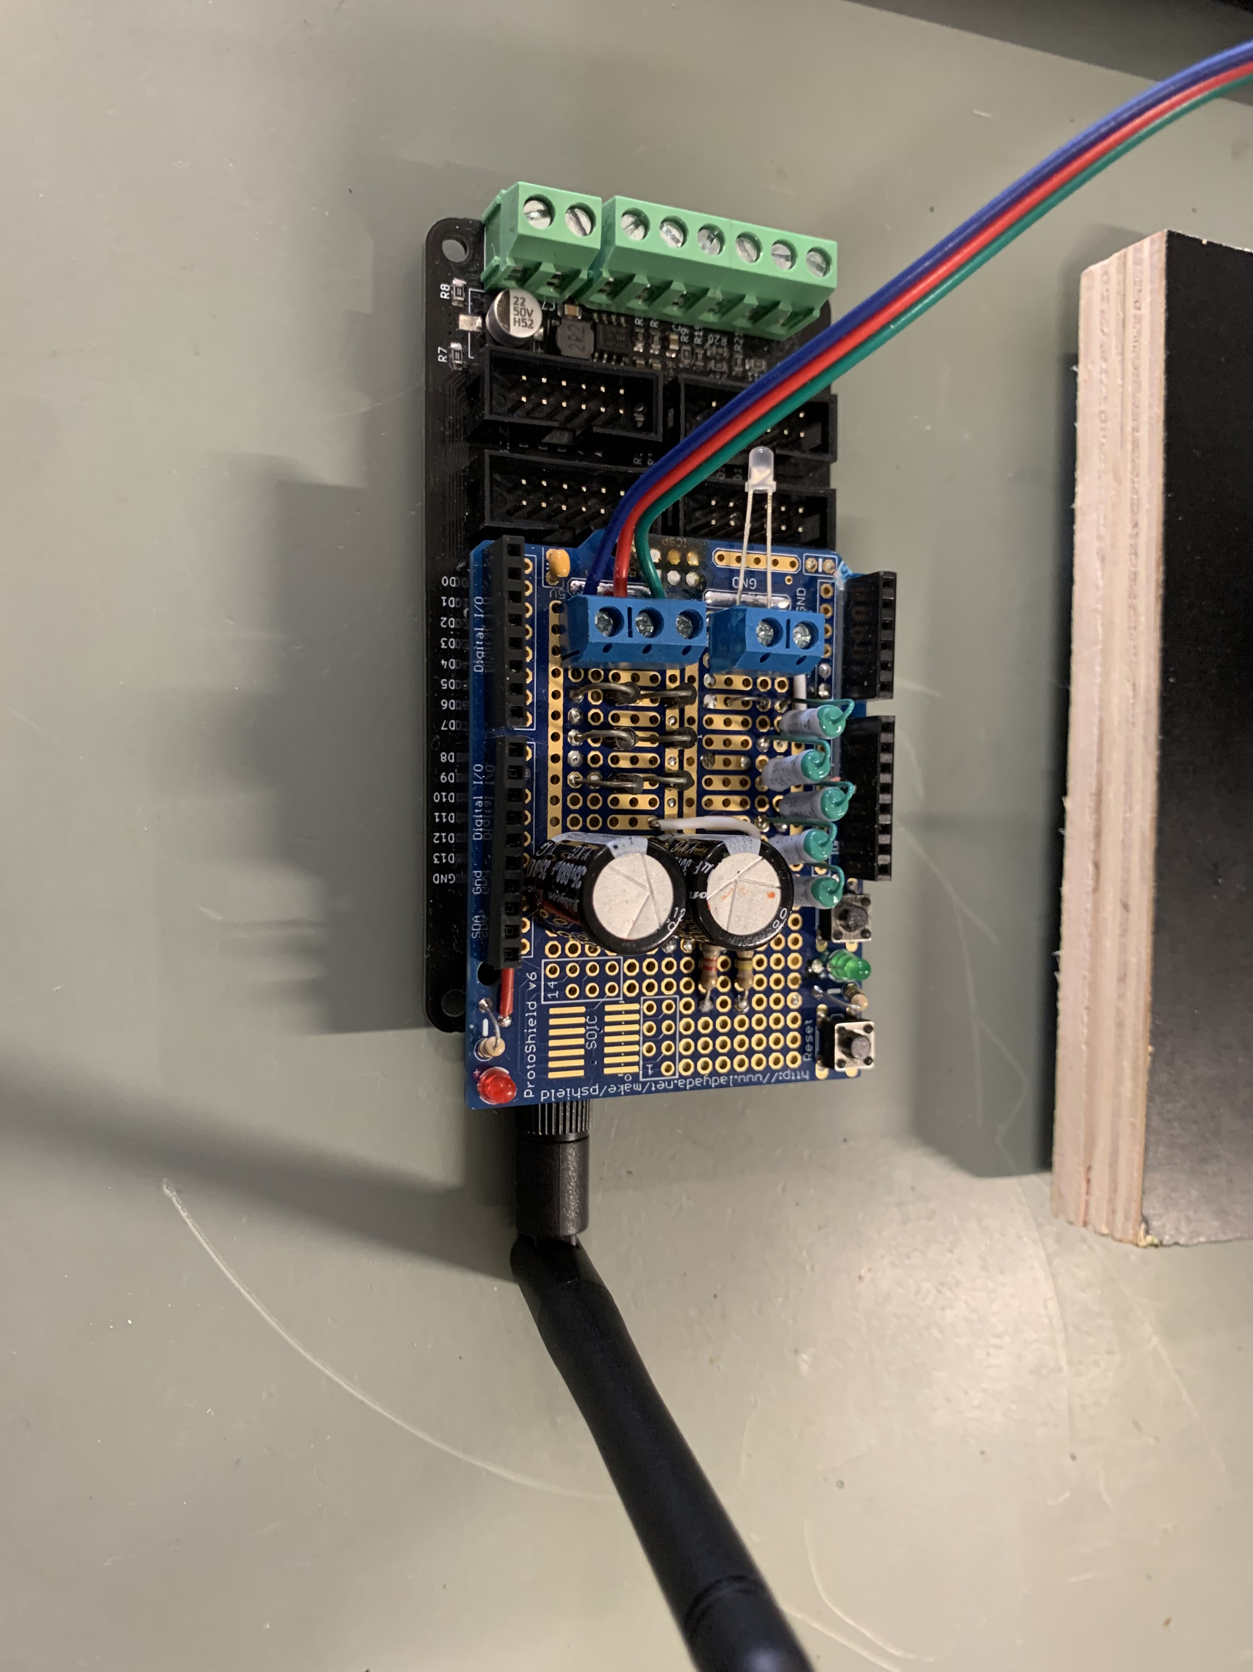
Gelijkrichter + Lorawan
Spanning windturbine komt toe op bruggelijkrichter
Meten van stroom via shunt van 0,5Ω
Data windturbine komt binnen op LoRa
LoRaWan module wordt gebruikt in peer-to-peer mode

Slide 5
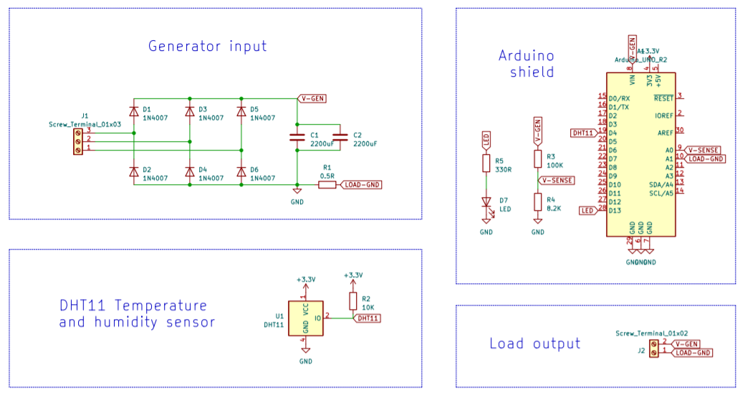
Schema gelijkrichter shield

Slide 6
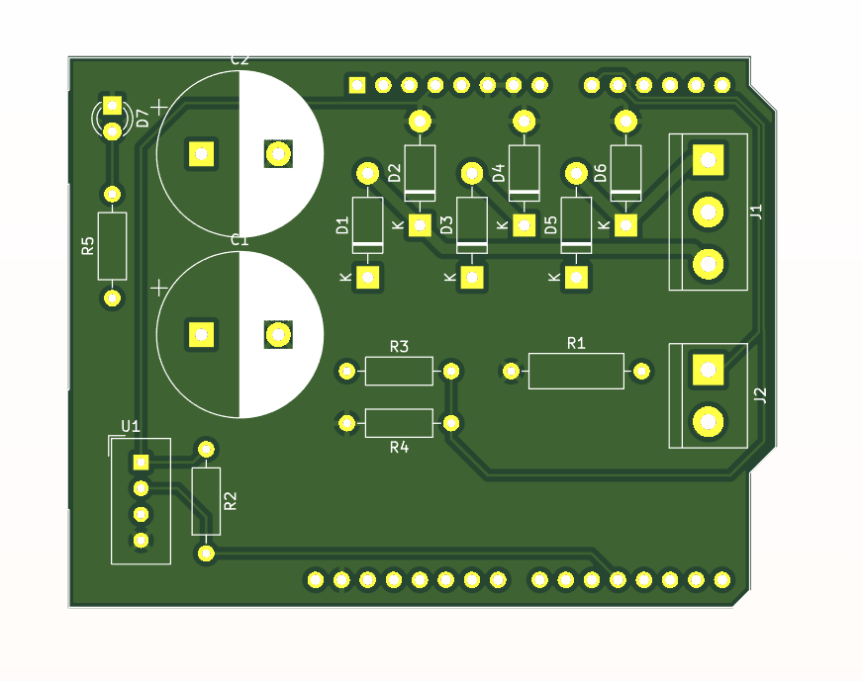
PCB ontwerp van gelijkrichter shield

Slide 7

Eerste ontwerpplan data
Low energy Bluetooth module op LoRa Windturbine
Waarom niet? – telkens opnieuw verbinden

Slide 8
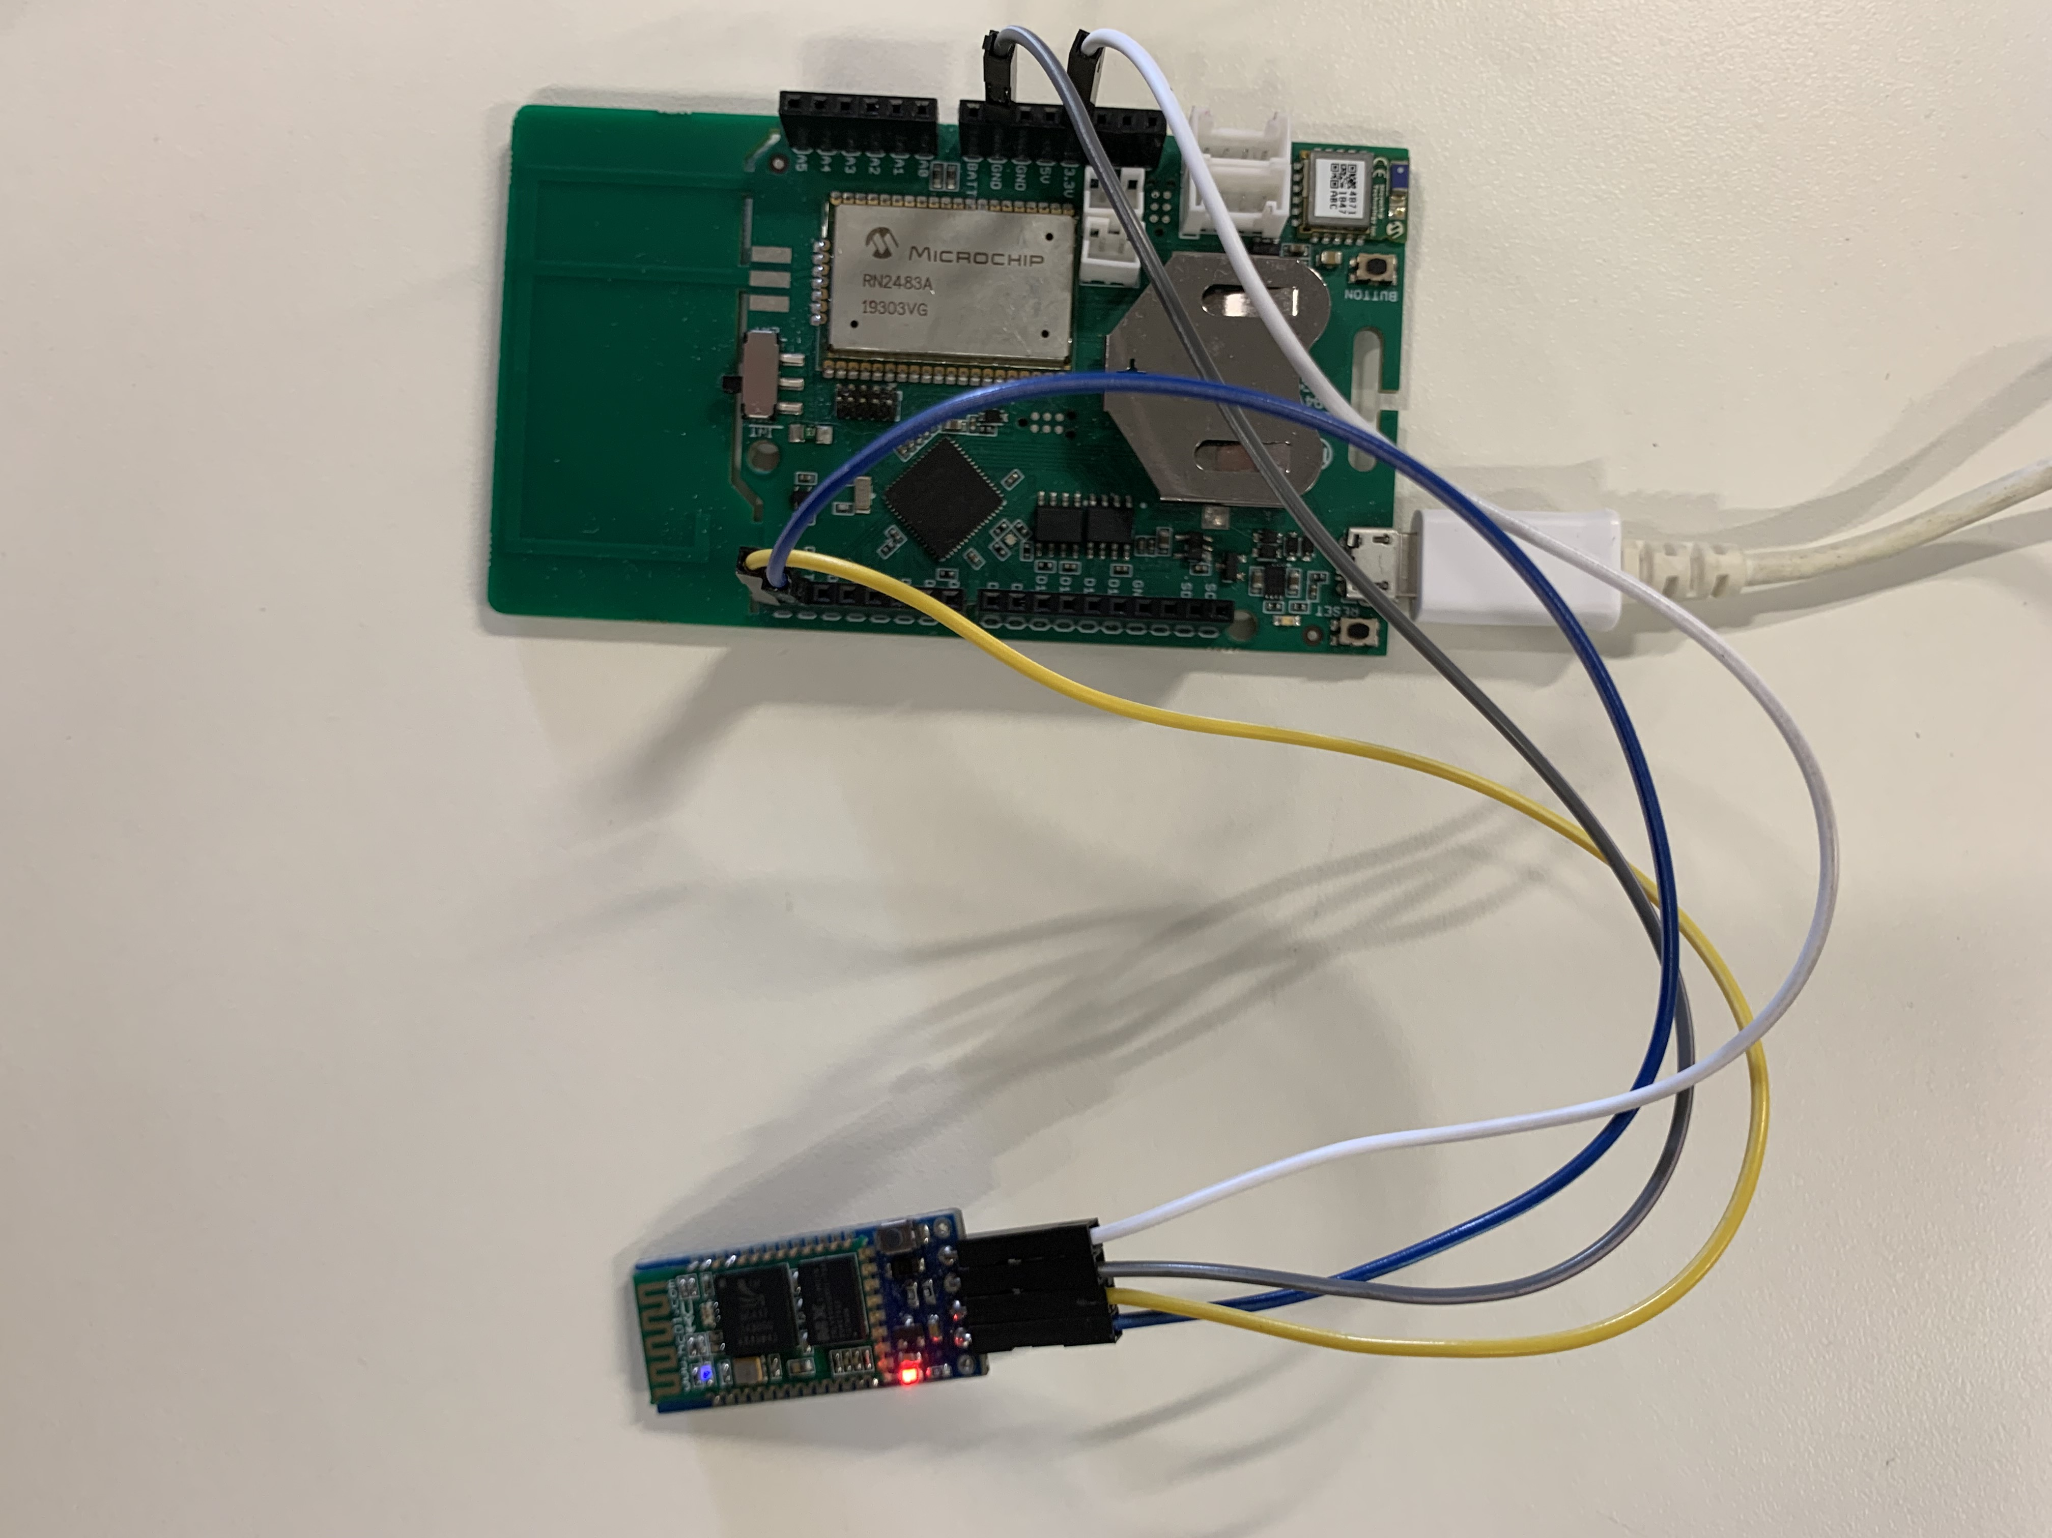
Ontvanger LORAWAN + Bluetooth module
Ontvangen data windturbine op LoRa
LoRa verbonden met Bluetooth module
Data verzenden naar PI via Bluetooth

Slide 9
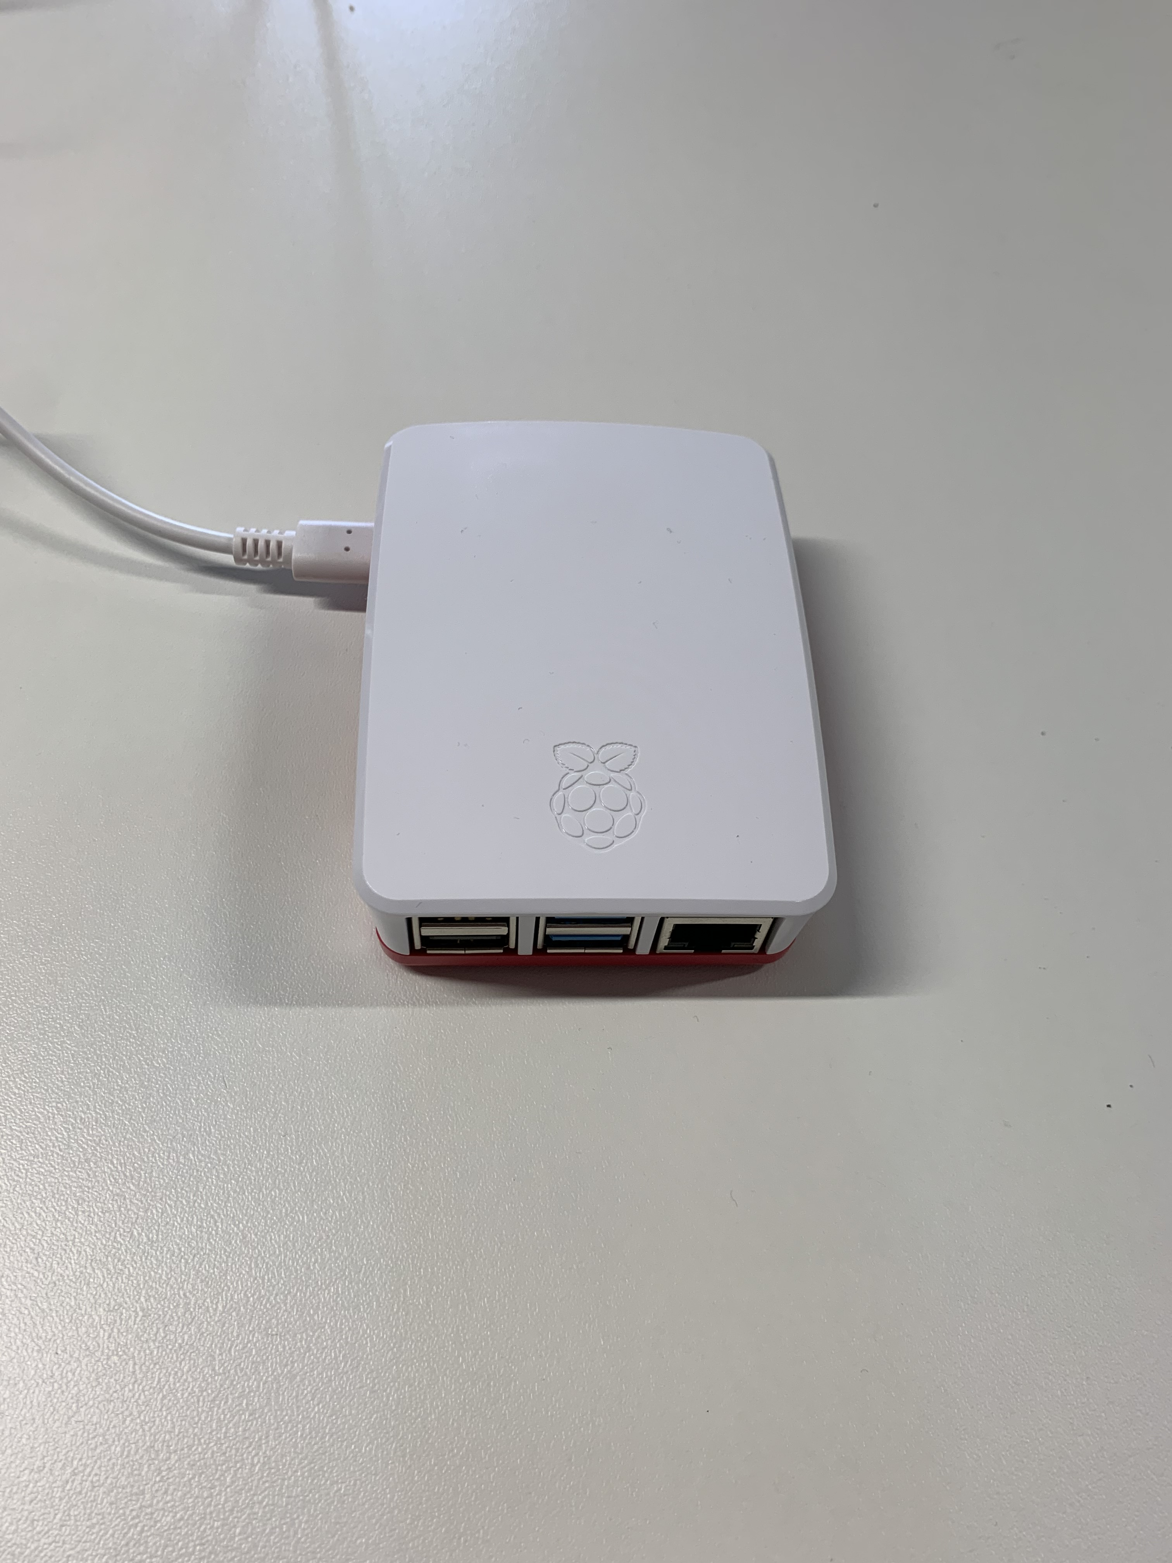
Raspberry pi
Data komt toe via Bluetooth
Data wordt opgeslaan in database
grafieken vermogen etc.

Slide 10
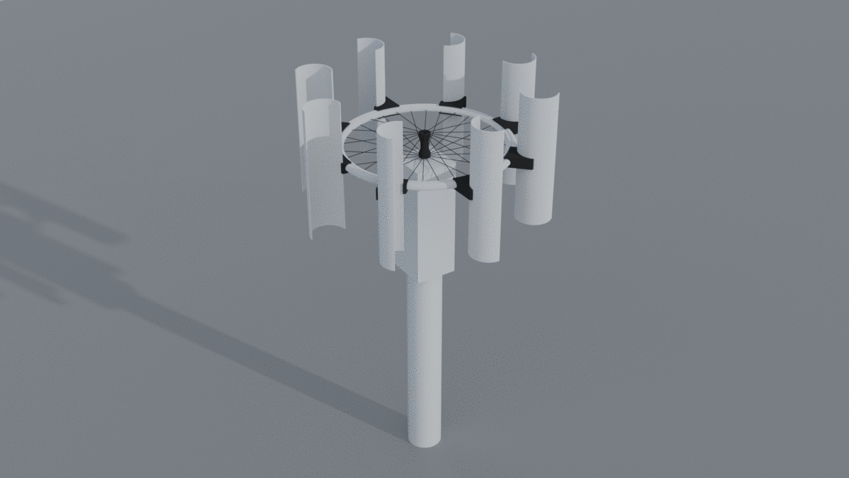
Mechanisch ontwerp
Fietswiel
PVC wieken
3D-print koppelstukken

Slide 11
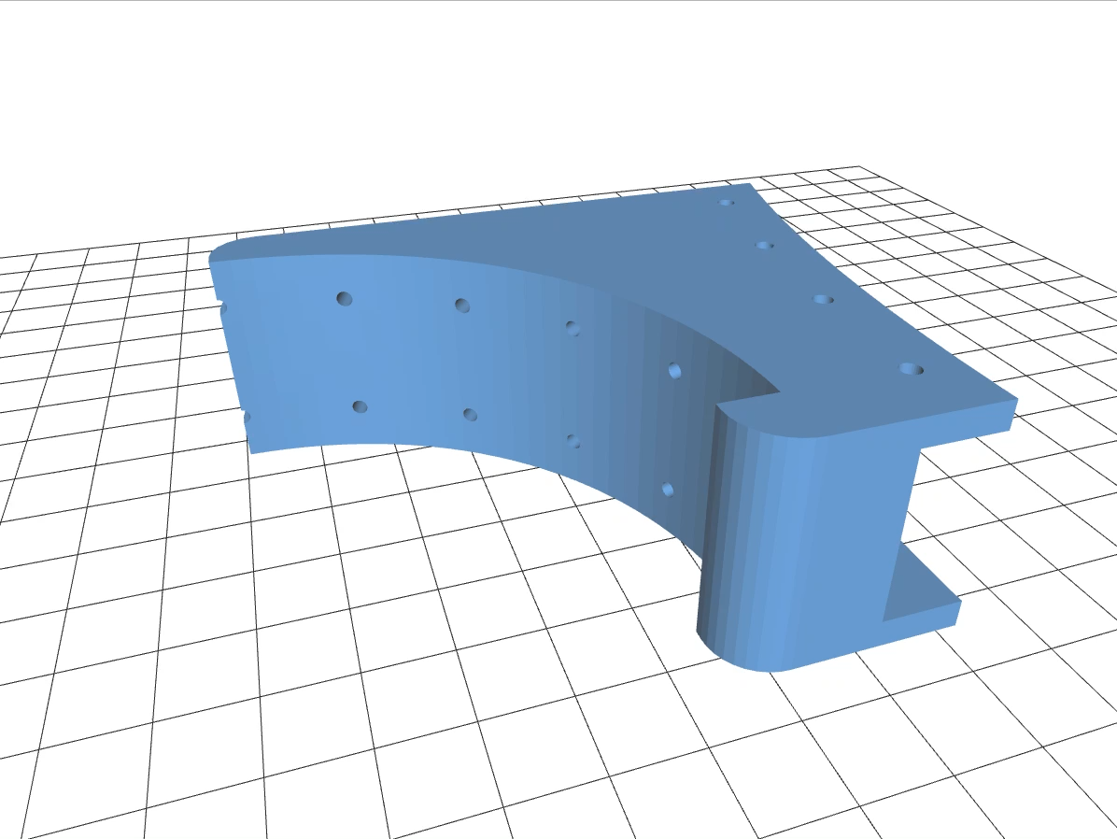
Mechanisch ontwerp
Fietswiel
PVC wieken
3D-print koppelstukken

Slide 12
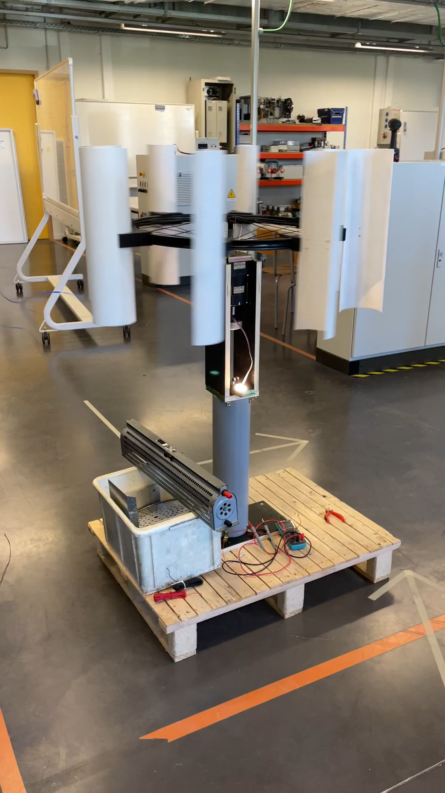
DEMO

Slide 13
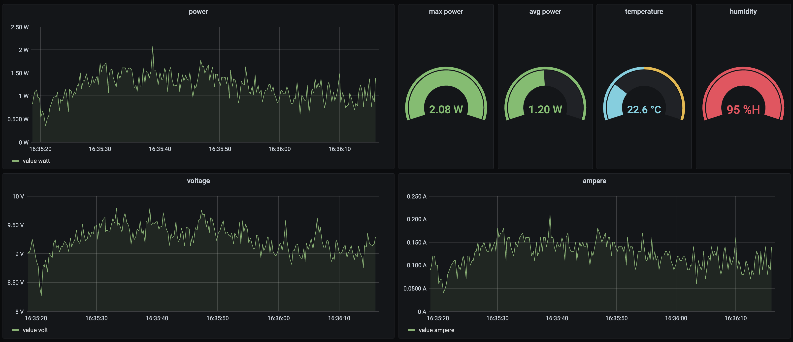
Metingen

Slide 14
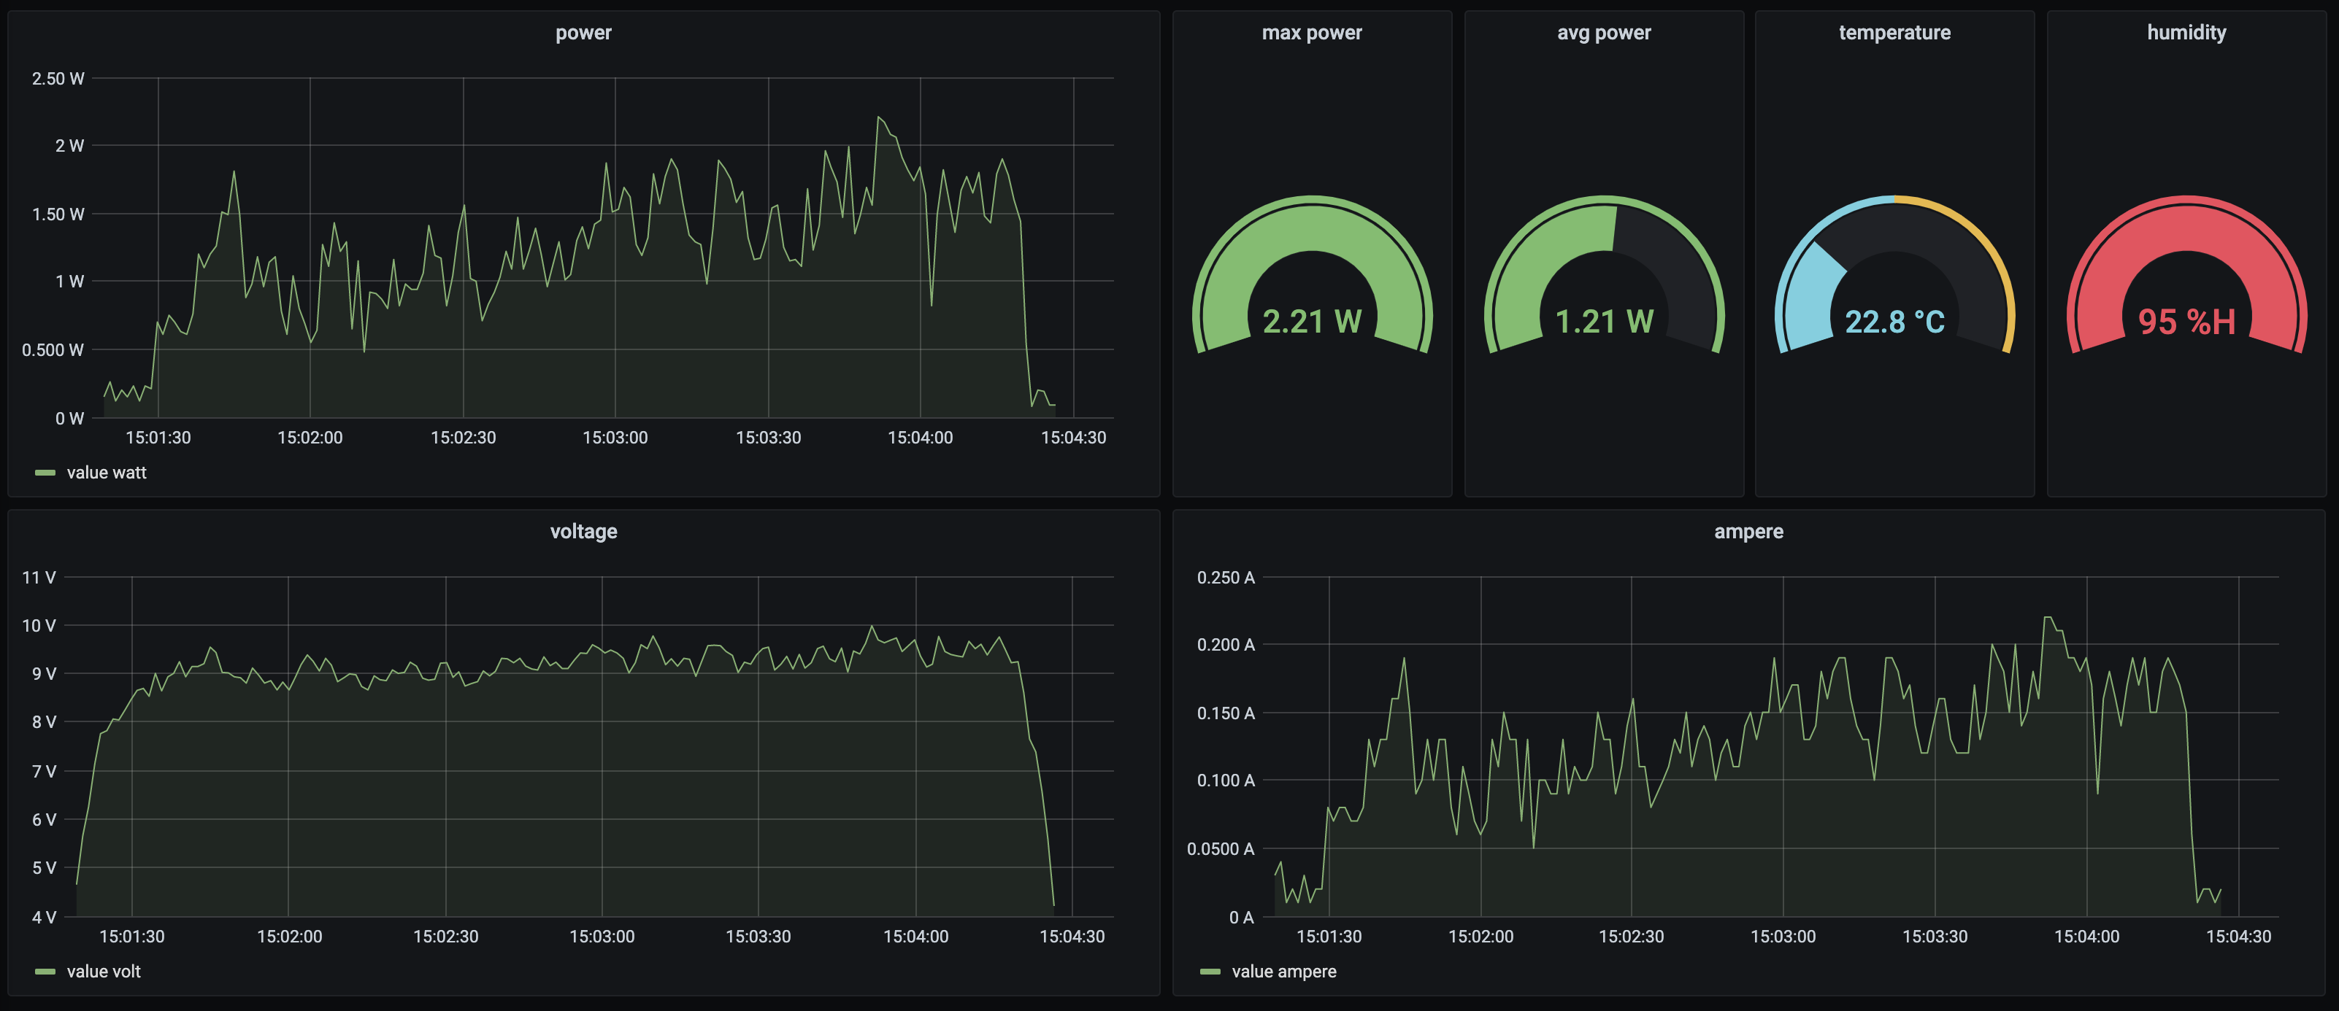
Meting 1
12.29 m/s
avg 1.21 W – max 2.21 W
4 meter van windtunnel

Slide 15
Meting 2
8.5 m/s
avg 1.20 W – max 2.08 W
Wieken in de windstoom

Slide 16
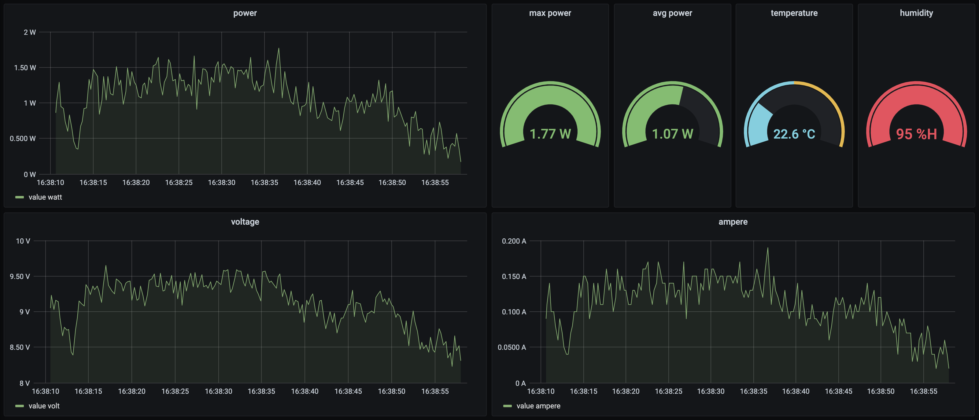
Meting 3
6.67 m/s
avg 1.07 W – max 1.77 W
Wieken uit de windstoom (geblokkeerd door andere windmolen)

Slide 17


Slide 18
Live demo

